Slide 1
Λοιμώξεις δέρματος και μαλακών μορίων
ΕΚΠΑΙΔΕΥΤΙΚΟ ΠΡΟΓΡΑΜΜΑ ΚΛΙΝΙΚΗΣ ΠΑΘΟΛΟΓΙΚΗΣ ΦΥΣΙΟΛΟΓΙΑΣ
‘ΣΗΜΕΙΟΛΟΓΙΑ-ΝΟΣΟΛΟΓΙΑ’
ΜΑΘΗΜΑΤΑ 6^{ου} ΕΞΑΜΗΝΟΥ
Μαρία Ν. Γκαμαλέτσου
Παθολόγος-Λοιμωξιολόγος
Επικ.Καθηγήτρια Ιατρικής Σχολής ΕΚΠΑ

Slide 2
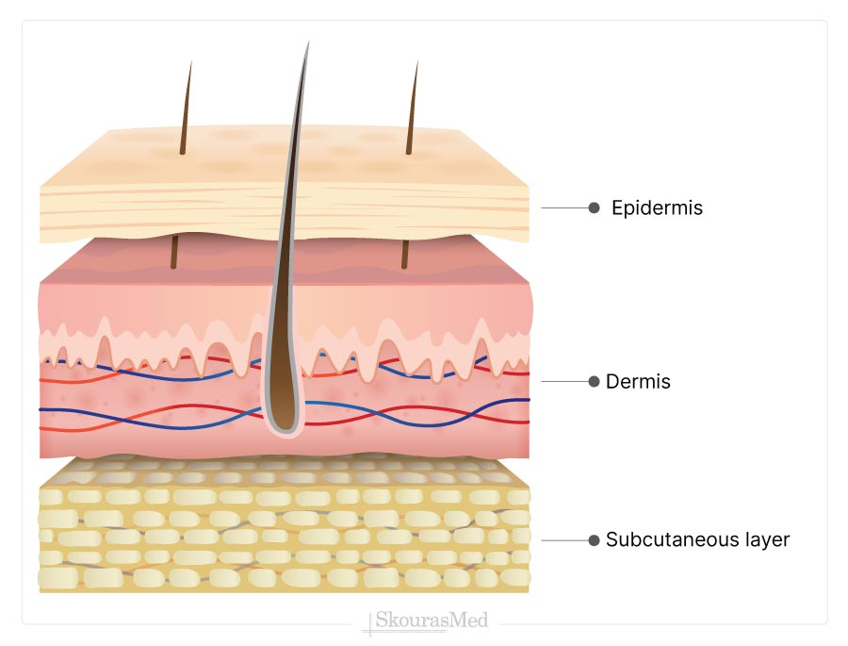

Slide 4
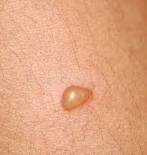
Φυσαλίδα
Μεγάλη φυσαλίδα στο δέρμα που περιέχει ορώδες υγρό

Slide 5
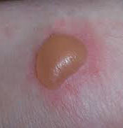
Φλύκταινα
Μεγάλη φυσαλίδα στο δέρμα που περιέχει πυώδες, αντί για ορώδες, υγρό

Slide 6
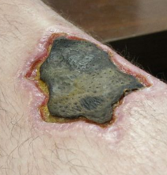
Εσχάρα
Η εσχάρα (eschar) είναι νεκρωτικός ιστός που αποβάλλεται από την επιφάνεια του δέρματος και σχηματίζει συμπαγή νέκρωση
Παρατηρείται συχνά σε έλκη πίεσης (έλκη κατάκλισης)

Slide 7
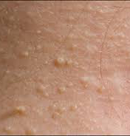
Βλατίδα
Οι βλατίδες είναι περιγεγραμμένα, συμπαγή επάρματα χω­ρίς υγρό, ποικίλου μεγέθους, από κεφαλή καρφίτσας μέχρι 1 εκατοστό

Slide 8
Πλάκα
Η πλάκα είναι μια βλατίδα μεγάλου εύρους (ή συρροή βλατίδων), διαμέτρου 1 εκατοστό ή μεγαλύτερης
Είναι γενι­κά επίπεδη

Slide 9
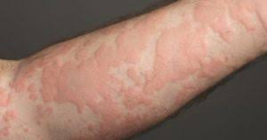
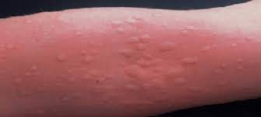
Πομφοί
Οι πομφοί είναι παροδικές, οιδηματώδεις υπεγέρσεις ποικίλου μεγέθους που μοιάζουν με οροπέδιο
Έχουν συνήθως ωοειδές ή τοξοειδές περίγραμμα, ρόδινη ή ερυθρή χροιά και περιβάλλονται από μια άλω κηλιδώδους ερυθήματος
Οι βλάβες αυτές συχνά αναπτύσσονται ταχέως. Επει­δή ο πομφός είναι η χαρακτηριστική βλάβη της κνίδωσης, οι παθήσεις, περιγράφονται συχνά ως “κνιδωτικές” (π.χ. κνιδωτική αγγειίτιδα). Μερικές φορές παρατηρείται δερμογραφισμός ή ανάπτυξη πομφών εκ πιέσεως

Slide 10
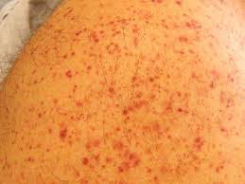
Πετέχεια
Οι πετέχειες είναι στρογγυλά, σαν κεφαλάκια καρφίτσας, σημεία που προκαλούνται λόγω επιφανειακής αιμορραγίας μέσα στο δέρμα
Τα σημεία δεν είναι υπερυψωμένα- αρχικά είναι κόκκινα και με τον καιρό γίνονται μπλε-πορφυρά
Δεν εξαφανίζεται με την πίεση
Οι πετέχειες συνήθως εμφανίζονται χαμηλά στα πόδια, αλλά μπορεί να εξαπλωθούν σε όλο το σώμα

Slide 11
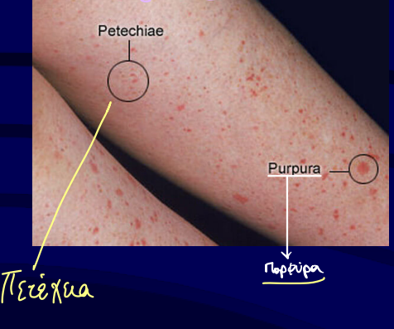
Πορφύρα
Η μη ψηλαφητή πoρφύρα είναι απoτέλεσμα αιμoρραγίας εντός τoυ δέρματoς, χωρίς να υπάρχει φλεγμoνή των αγγείων, και αντικατoπτρίζει αιμoρραγική διάθεση, διαταραχές τoυ μηχανισμoύ πήξης ή ευθραυστότητα των αιμoφόρων αγγείων. Διακρίνεται σε: α) πετέχειες (κηλίδα <2-3mm), β) εκχυμώσεις (κηλίδα >3mm) και γ) γραμμoειδείς αιμορραγίες, πoυ ακoλoυθoύν τις πτυχές τoυ δέρματoς. Oι πετέχειες πρoκαλoύνται από θρoμβoπενία, ενώ oι εκχυμώσεις από διαταραχές τoυ μηχανισμoύ πήξης, όπως στη διάχυτη ενδαγγειακή πήξη
Η ψηλαφητή πoρφύρα είναι απoτέλεσμα αιμoρραγίας εντός τoυ δέρματoς με φλεγμoνή των αγγείων, η oπoία και πρoκαλεί τις υπερυψωμένες βλάβες, όπως στην αγγειίτιδα

Slide 12
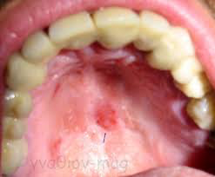
Ενάνθημα

Slide 13
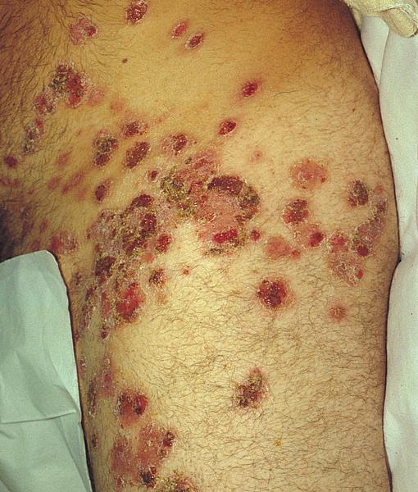
ΚΗΡΙΟ

Slide 14
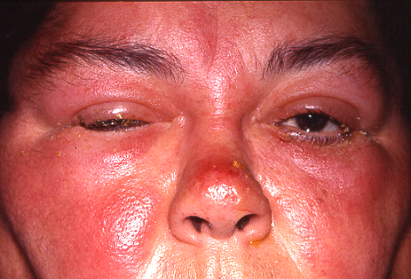
ΕΡΥΣΙΠΕΛΑΣ

Slide 15
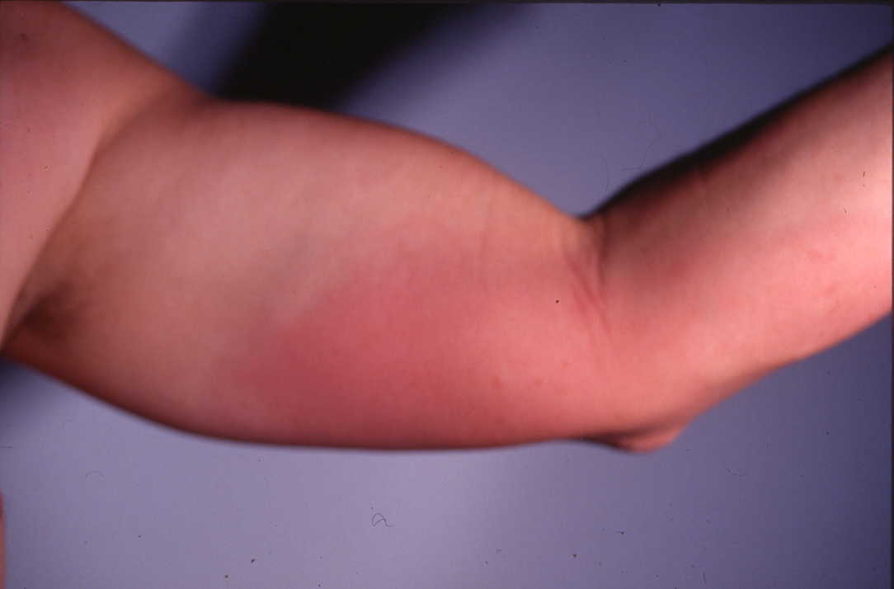
ΚΥΤΤΑΡΙΤΙΔΑ

Slide 16
ΚΗΡΙΟ IMPETIGO
Κοινή σύκωση
(περιορίζεται στο γένειον)

Slide 17
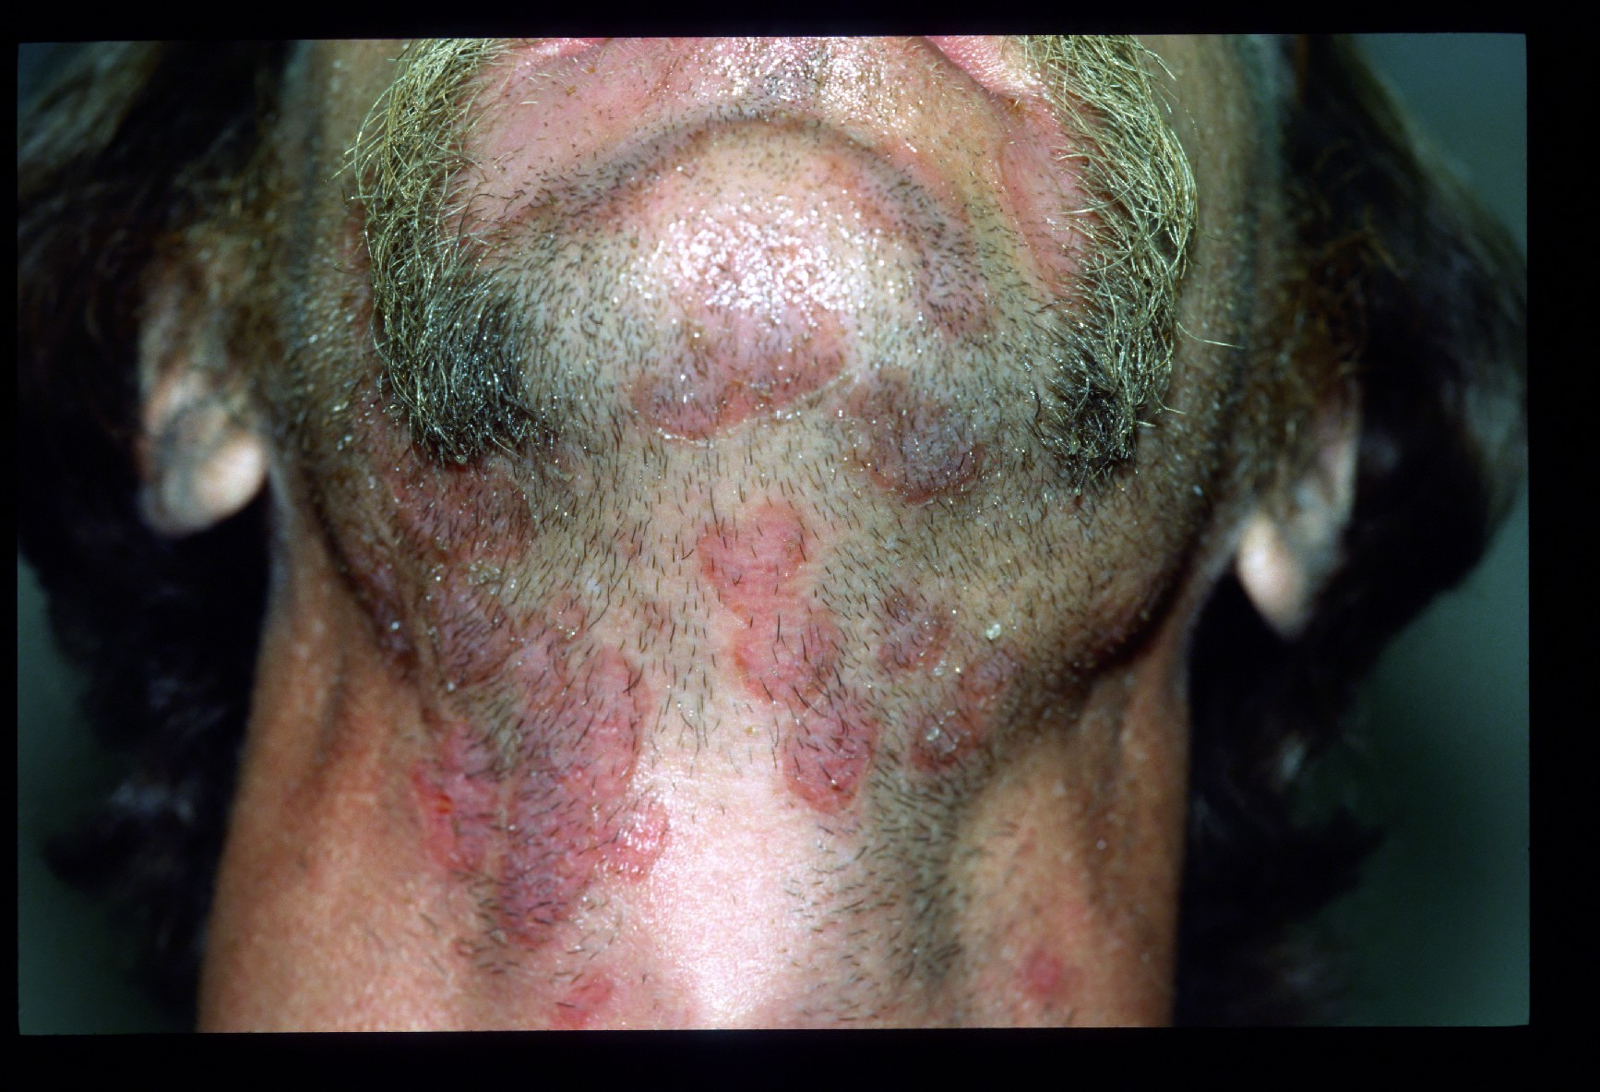

Slide 18
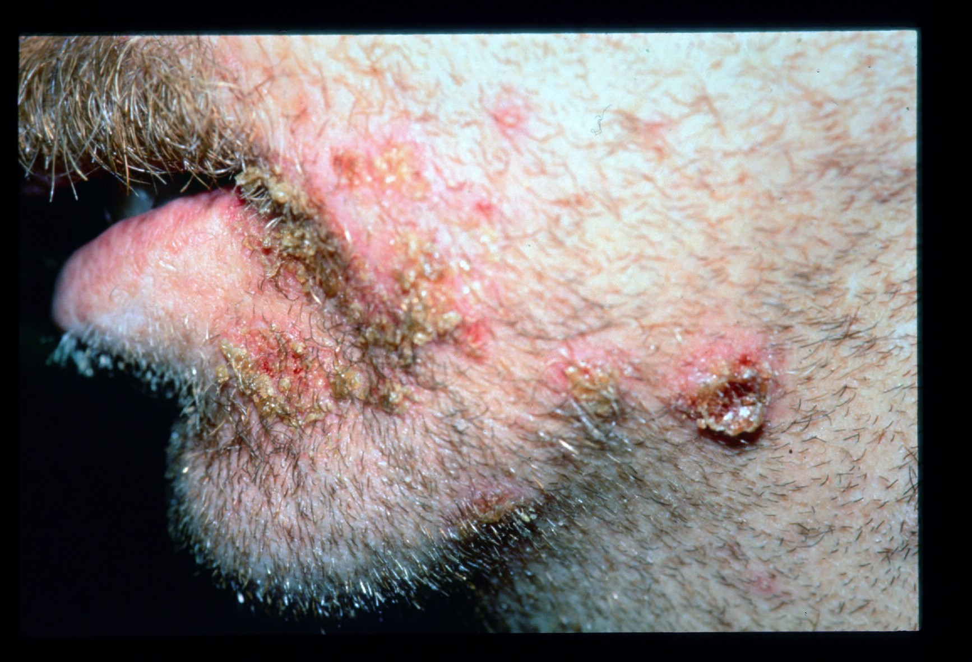

Slide 19
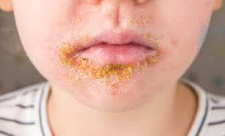

Slide 20
ΚΥΡΙΟ ΑΙΤΙΟ
ΣΤΕΛΕΧΗ ΤΟΥ S. aureus

Slide 21
ΠΟΜΦΟΛΥΓΩΔΕΣ ΜΟΛΥΣΜΑΤΙΚΟ ΚΗΡΙΟ
Staphylococcus aureus
ΠΑΡΑΓΕΙ ΑΠΟΦΟΛΙΔΩΤΙΚΕΣ ΤΟΞΙΝΕΣ

Slide 22
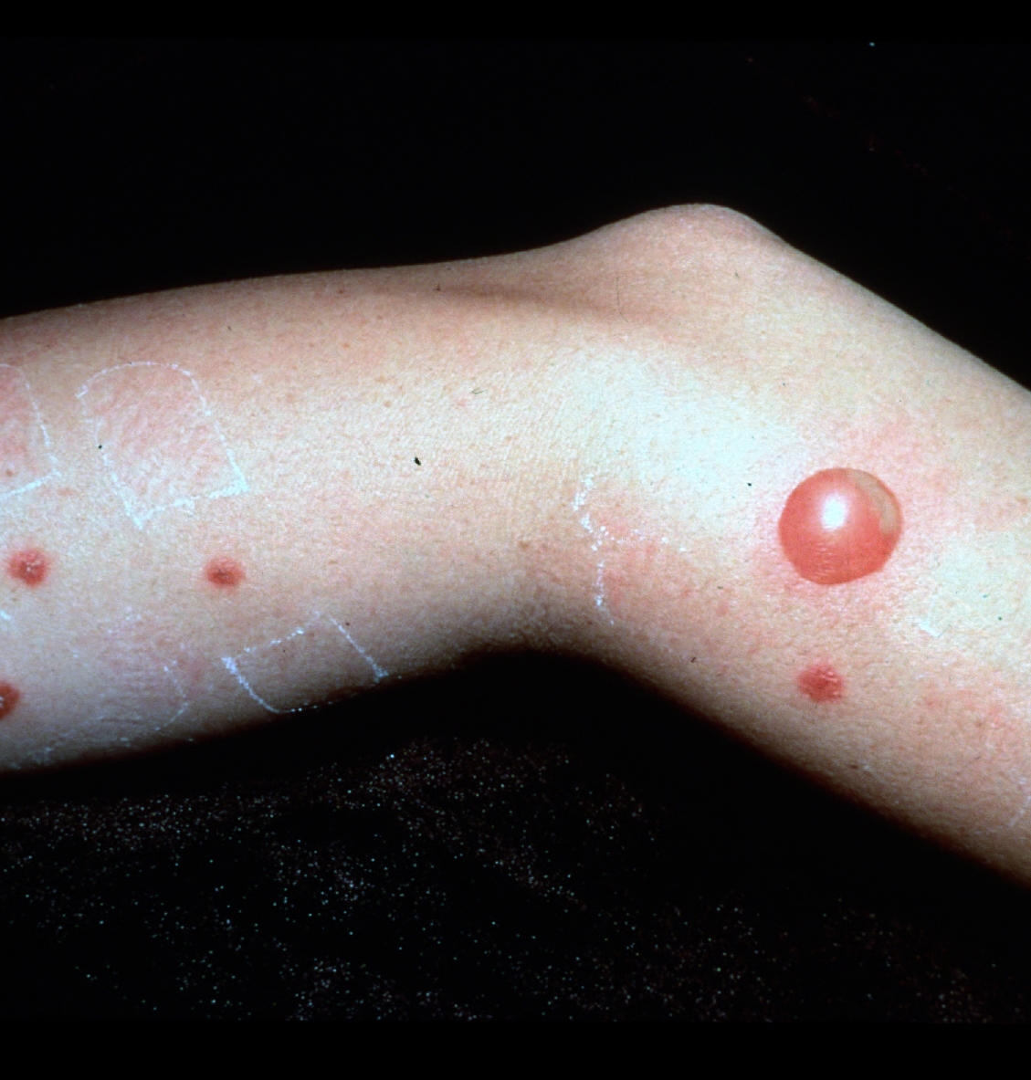
ΠΟΜΦΟΛΥΓΩΔΕΣ ΜΟΛΥΣΜΑΤΙΚΟ ΚΗΡΙΟ BULLOUS IMPETIGO
Η ΤΟΞΙΝΗ ΠΡΟΚΑΛΕΙ ΔΙΑΣΠΑΣΗ ΤΗΣ ΕΠΙΔΕΡΜΙΔΑΣ
ΦΥΣΑΛΙΔΕΣ ΠΟΥ ΣΠΑΝΕ
ΚΡΟΥΣΤΑ (ΕΦΕΛΚΙΔΑ)
ΔΙΑΒΡΩΤΙΚΕΣ ΒΛΑΒΕΣ

Slide 23
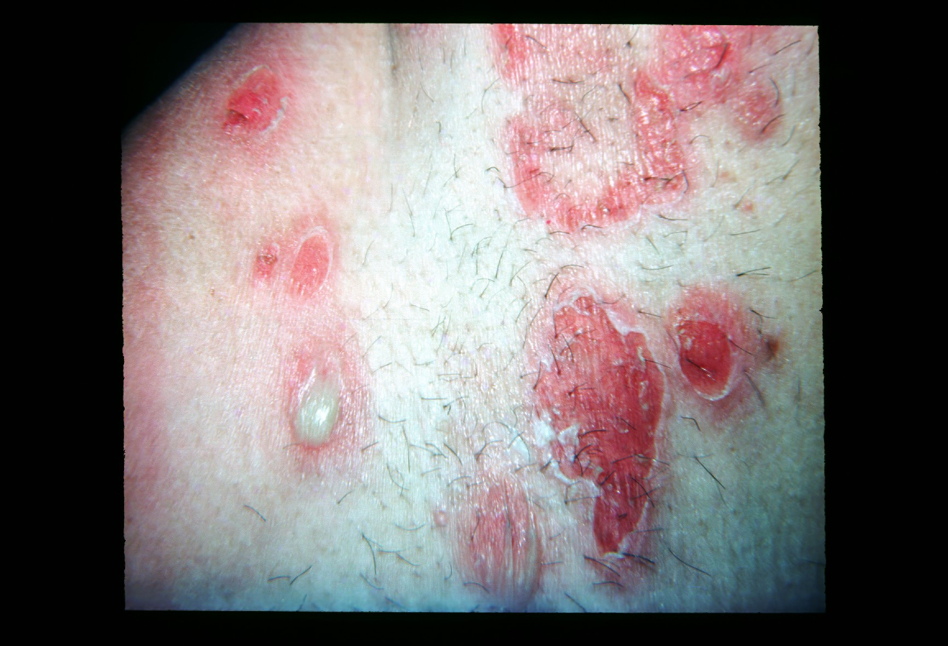

Slide 24
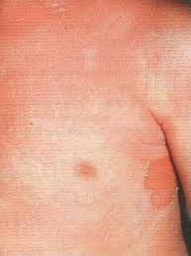
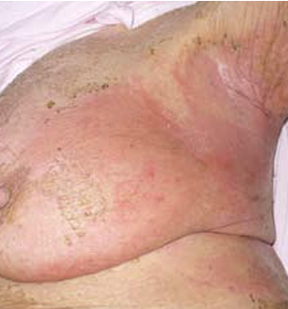
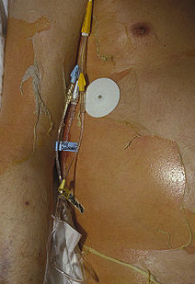
Τοξική επιδερμόλυση ‘Skin-scalded syndrome’
Νεογνά = νόσος Ritter (αποφολιδωτική δερματίτιδα των νεογνών)
Παιδιά, ενήλικες = σύνδρομο Lyell

Slide 25
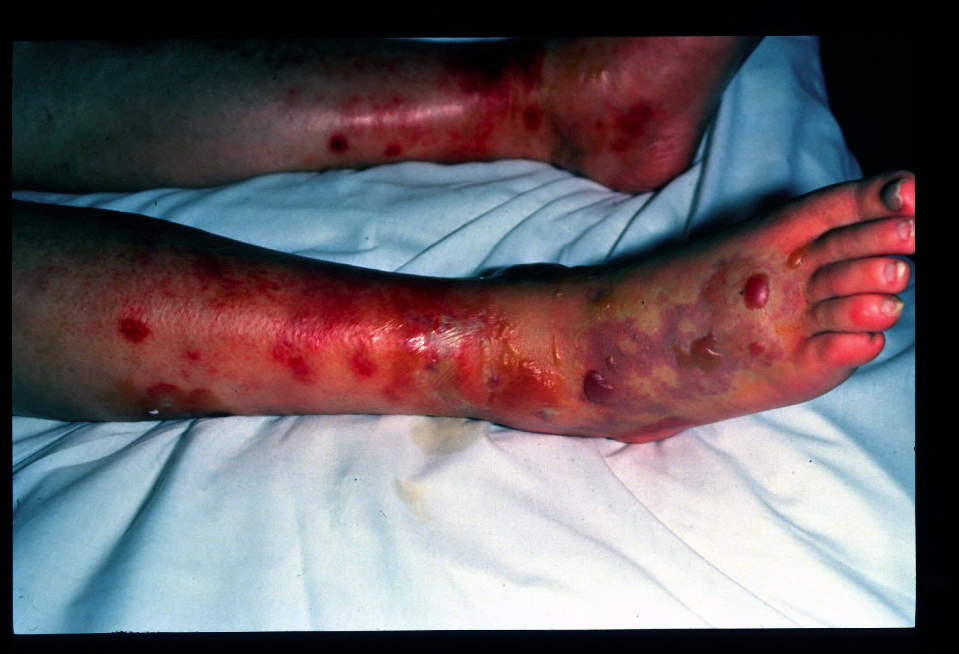

Slide 26
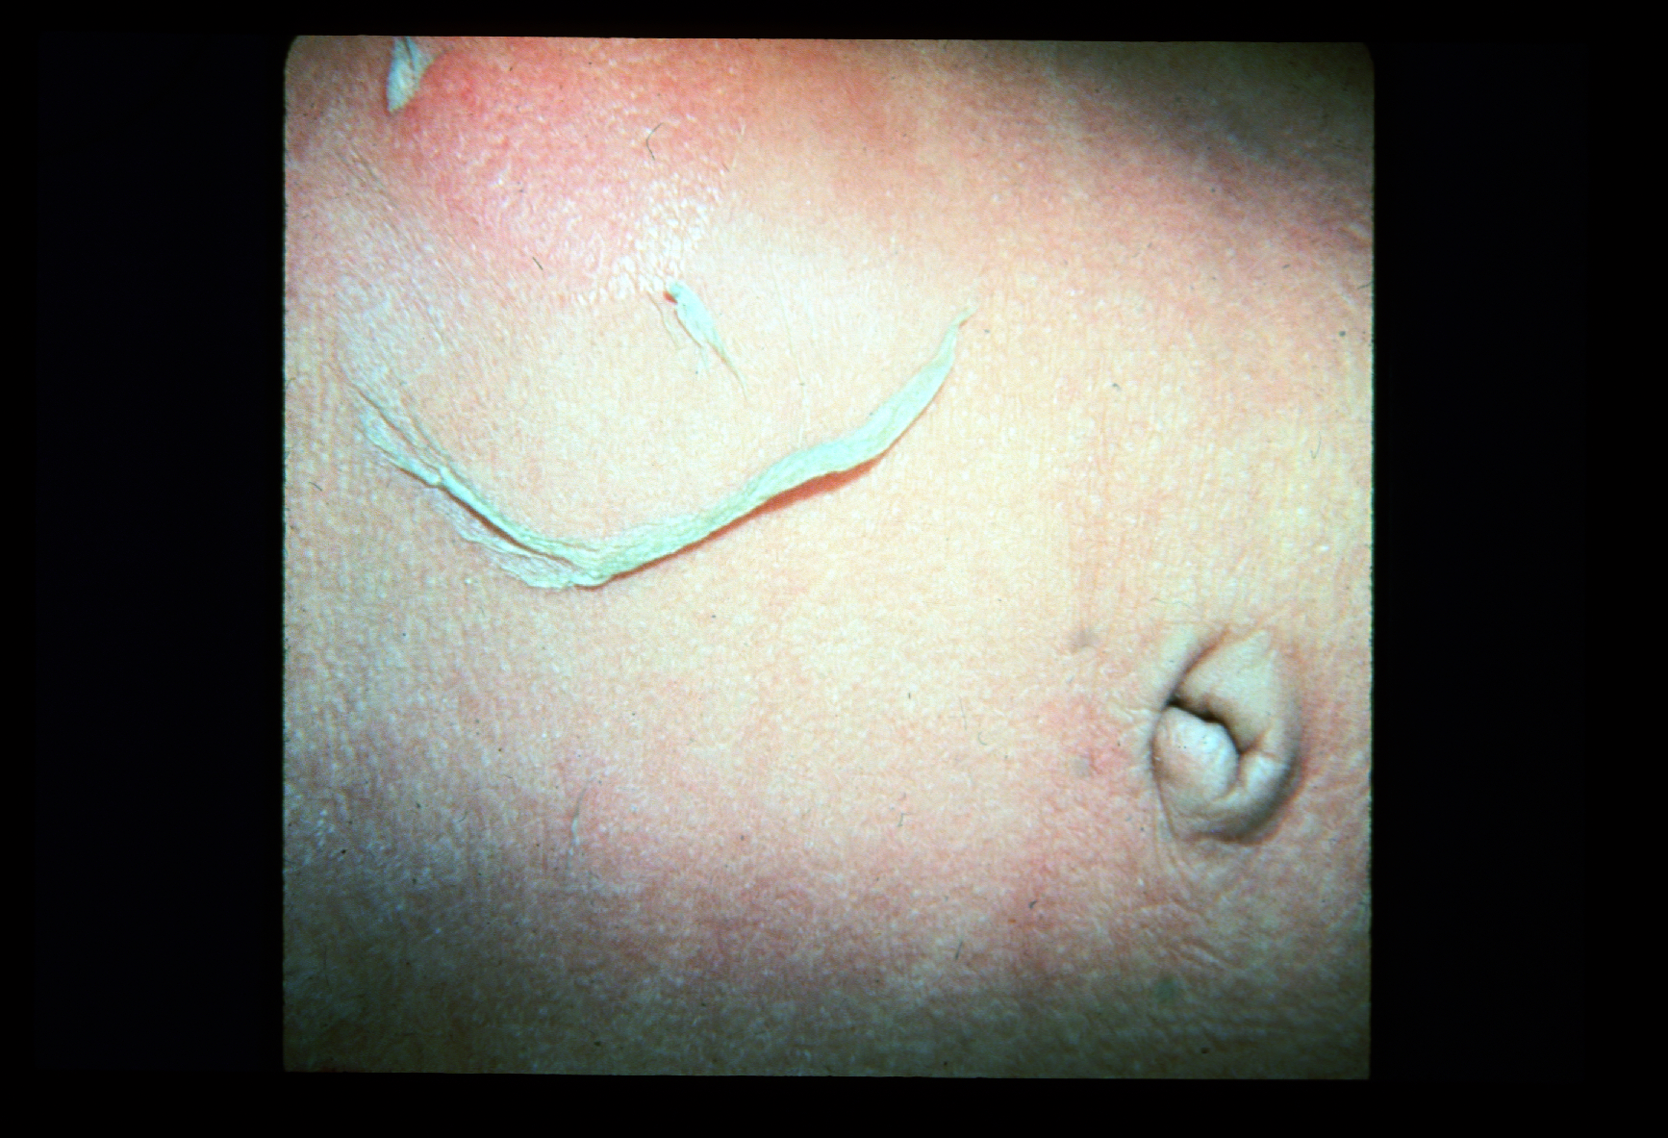

Slide 27
STAPHYLOCOCCAL SCALDED-SKIN SYNDROME
S. aureus παράγει τοξίνες
A & B
Εμπλοκή βλεννογόνων
Στοματοφάρυγγας, επιπεφυκότες
Κυρίως παιδιά<5 ετών
Εν τω βάθει λοιμώξεις
Προδιαθεσικοί παράγοντες:
Νεφρική ανεπάρκεια
Ανοσοκατασταλμένοι

Slide 28
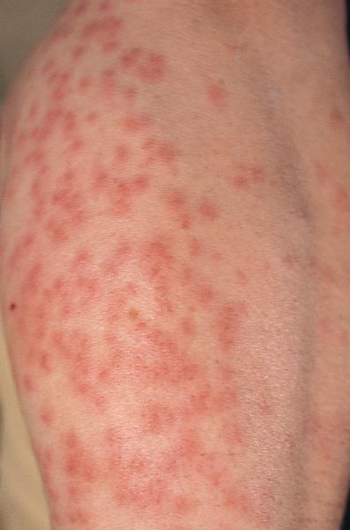
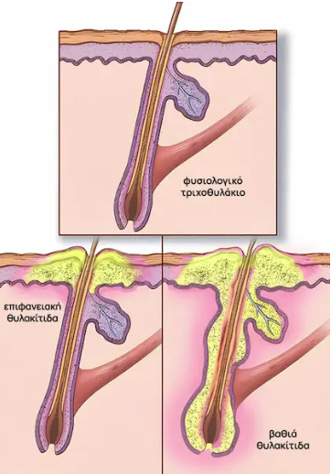
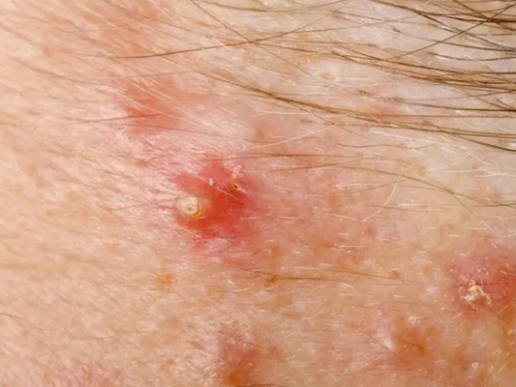
θΥΛΑΚΙΤΙΔΑ

Slide 29
Λοίμωξη των θυλάκων της τρίχας
Staphylococcus aureus πιο συνηθισμένος
Επιδημίες: οικογένειες, αθλητές, φυλακές
Υποτροπές σχετίζονται με φορεία στις οπίσθιες ρινικές θαλάμες

Slide 30
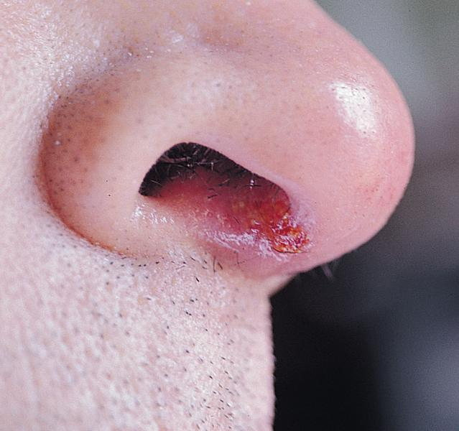

Slide 31
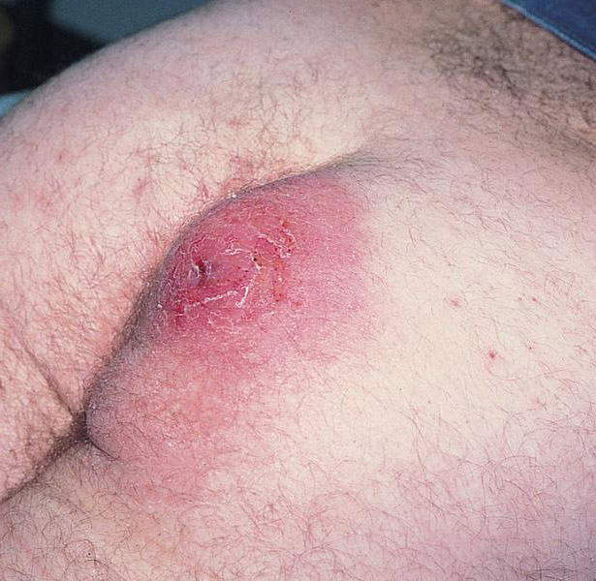
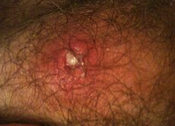
ΔΟΘΙΗΝΩΣΗ
Ο δοθιήνας, που ονομάζεται επίσης και ’καλόγερος’, είναι μια βαθιά θυλακίτιδα, μόλυνση του θύλακα της τρίχας
Συνήθως προκαλείται από Staphylococcus aureus, με αποτέλεσμα μια επώδυνη οιδηματώδη περιοχή στο δέρμα που προκαλείται από συσσώρευση πύου και νεκρωμένου ιστού. Οι δοθιήνες είναι βασικά οζίδια γεμάτα πύον

Slide 32
Δερματικό απόστημα

Slide 33
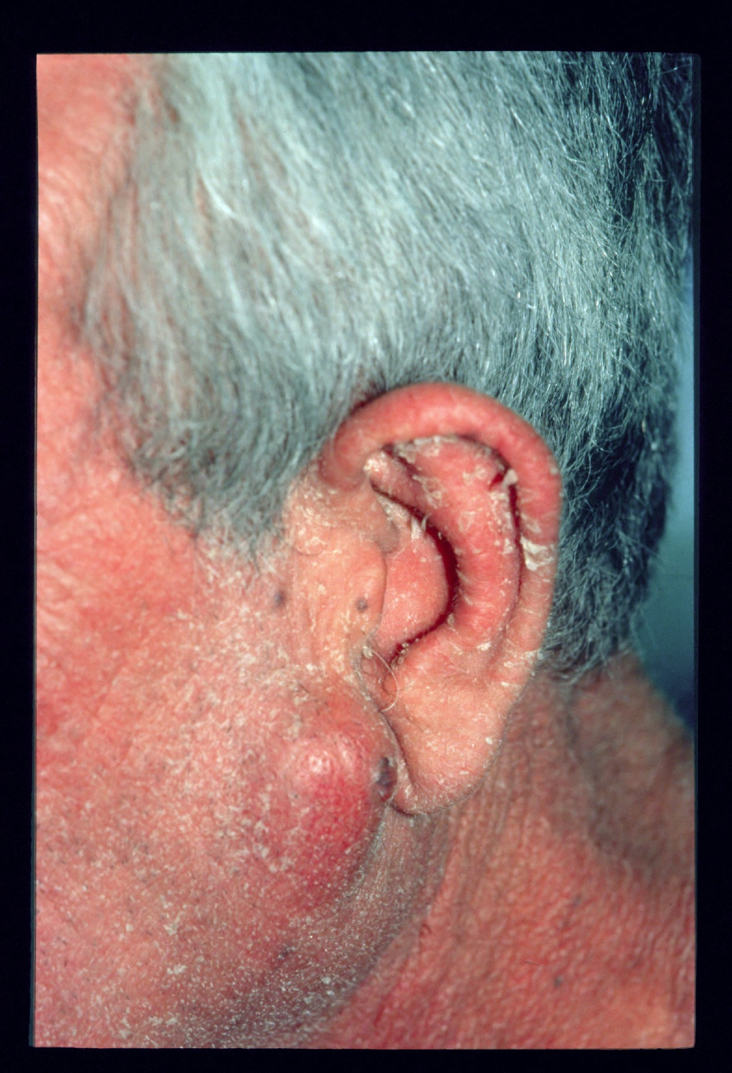

Slide 34
ΔΕΡΜΑΤΙΚΟ ΑΠΟΣΤΗΜΑ
S. aureus: 25%
Χλωρίδα του δέρματος και των γειτονικών βλενογόννων
αερόβια: Steptococci, coag (–) Staph.
αναερόβια
θεραπεία
Διάνοιξη παροχέτευση

Slide 35
ΕΚΘΥΜΑ
Βαρύτερο του κηρίου
Επεκτείνεται στο χόριο

Slide 36
ΕΚΘΥΜΑ
Φυσαλίδες και φλύκταινες
Γίνονται έλκη και εφελκίδες
Επουλώνεται αφήνοντας ουλή
Συνήθως στα πόδια
Κακή υγιεινή, υποθρεψία
S. aureus ή Strep. pyogenes

Slide 37
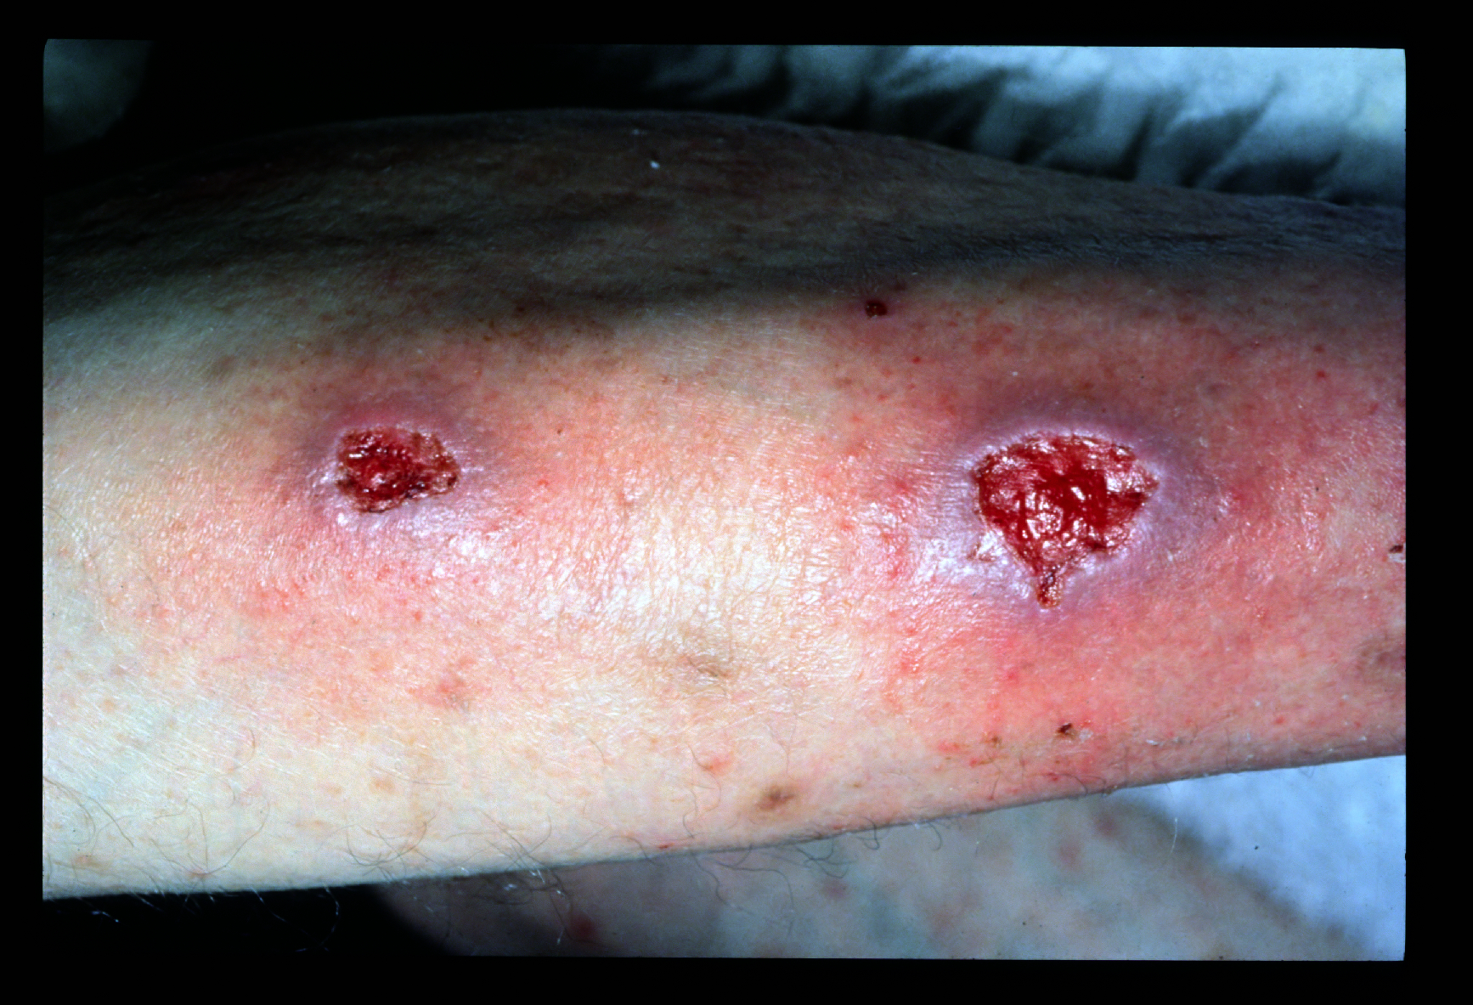

Slide 38
Γαγγραινώδες έκθυμα
Κυρίως: Pseudomonas aeruginosa
1-3% των ασθενών με βακτηριαιμία
Προδιαθεσικοί παράγοντες
Ουδετεροπενία
Εγκαύματα
Πολλά αντιβιοτικά
Παρατεταμένη νοσηλεία

Slide 39
Παθοφυσιολογία
Προσβάλλεται το τοίχωμα των αγγείων
Απόφραξη – περιφερικές νεκρώσεις
Όχι σημεία φλεγμονής!

Slide 40
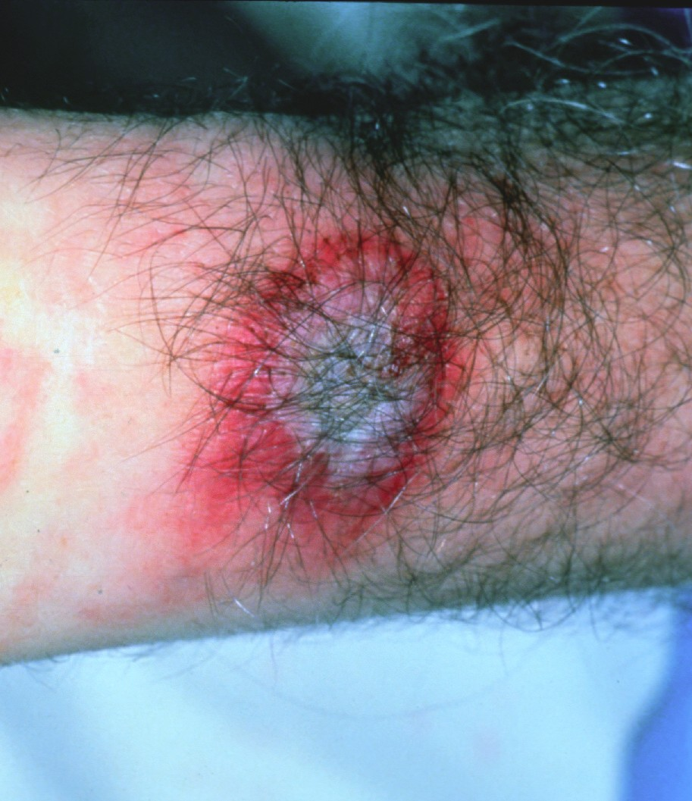
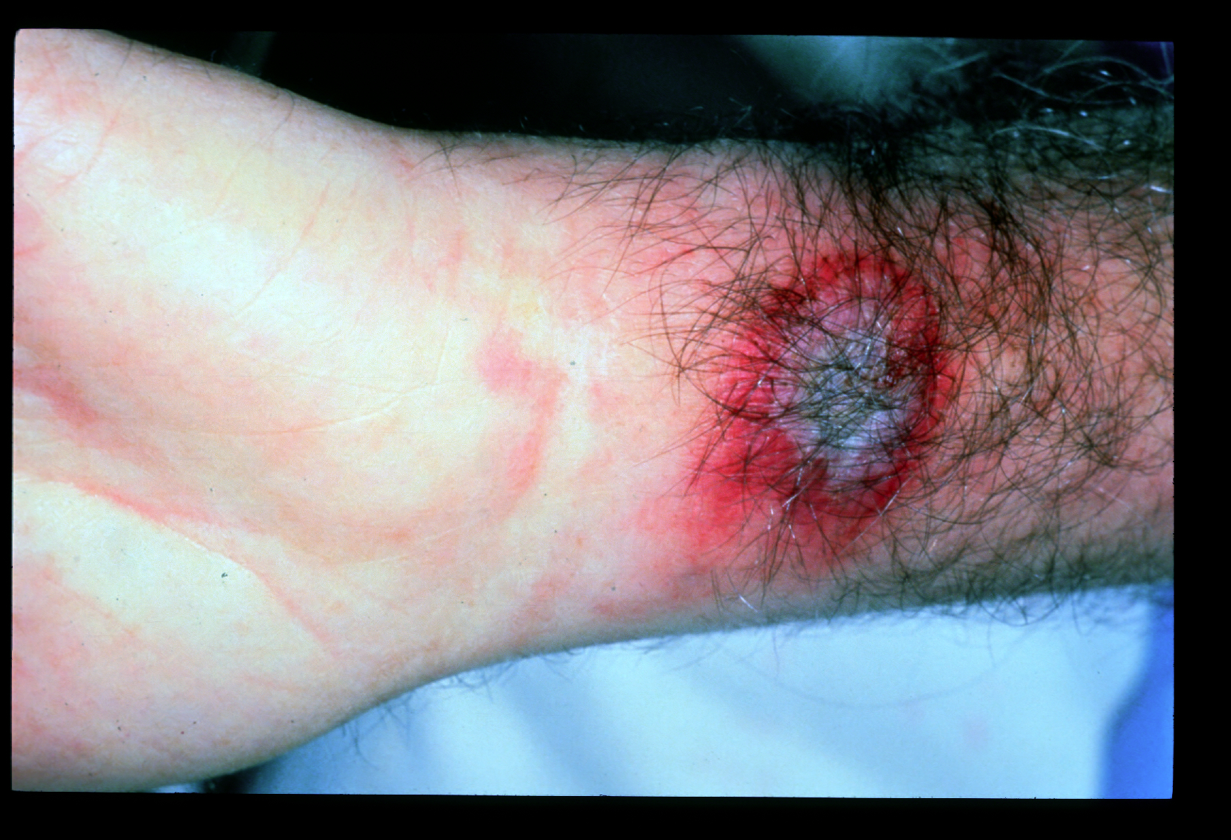

Slide 41
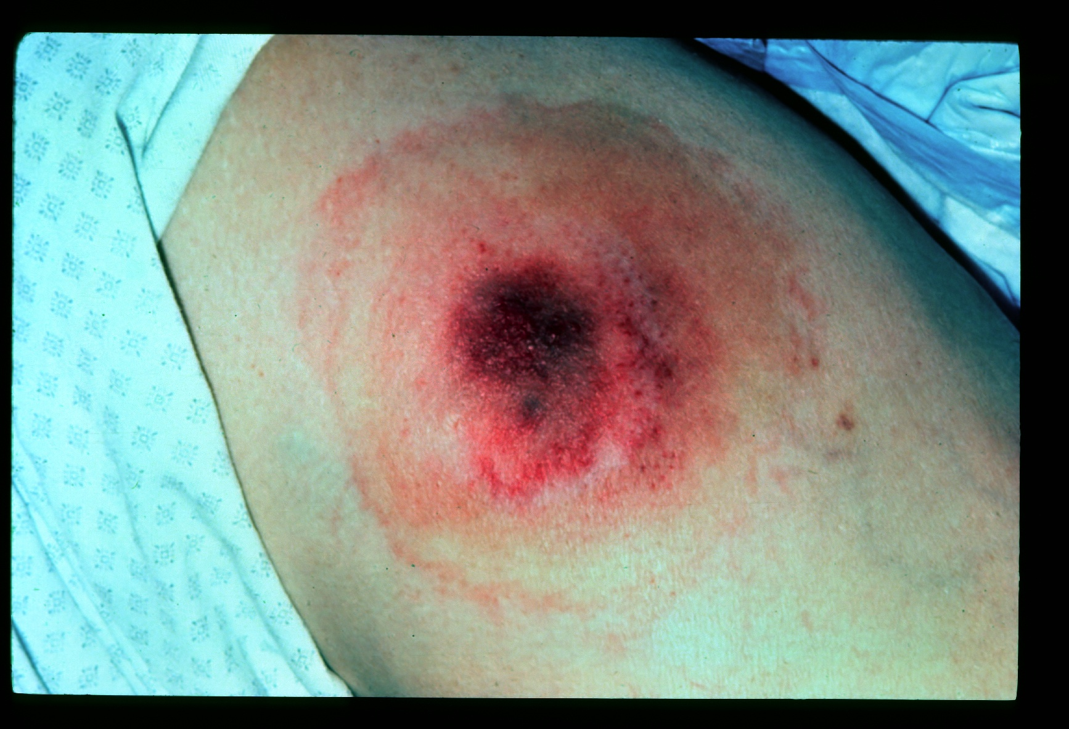

Slide 42
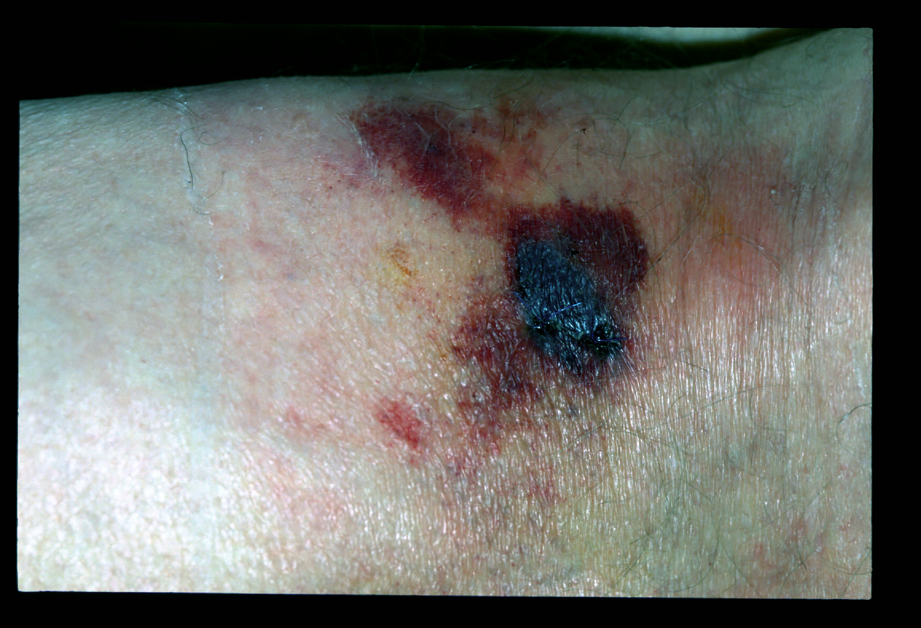

Slide 43
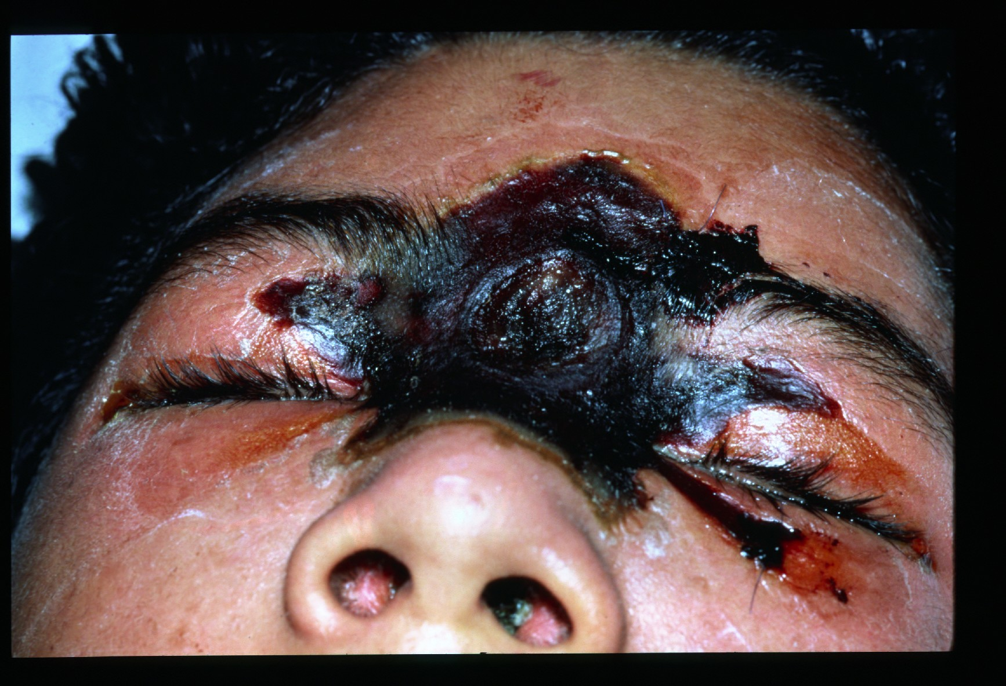

Slide 44
ΕΡΥΣΙΠΕΛΑΣ

Slide 45
Γυναίκα 58 ετών, με ιστορικό καρκίνου του δεξιού μαστού. Προ έτους, υπεβλήθη σε δεξιά μαστεκτομή με λεμφαδενικό καθαρισμό, τοπική ακτινοθεραπεία και χημειοθεραπεία
Από 24ωρου παρουσιάζει πυρετό έως 40⁰ C με ρίγος, κακουχία και ταχέως εξελισσόμενο φλεγμονώδες οίδημα δεξιού άνω άκρου με συνοδό ερυθρότητα και έντονο άλγος, χωρίς κριγμό
Λευκοκυττάρωση ( Π 85 % )

Slide 46
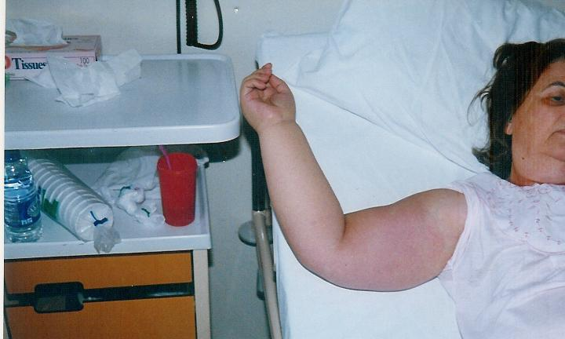

Slide 47
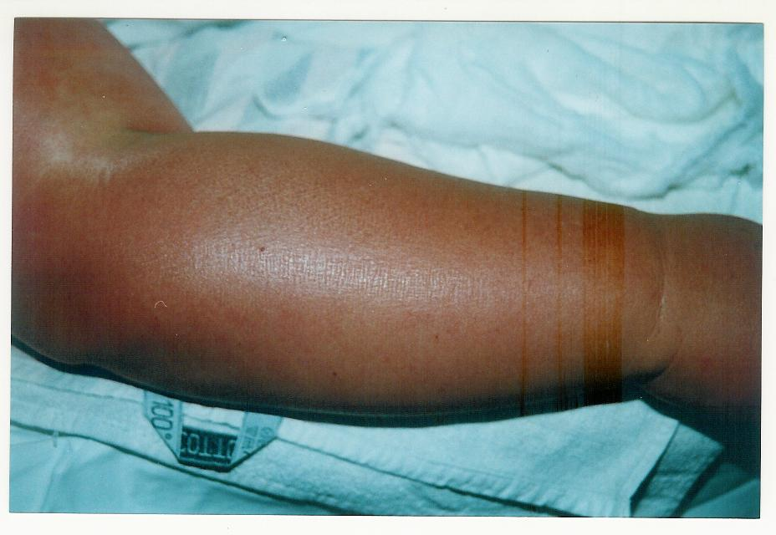

Slide 48
ΕΡΥΣΙΠΕΛΑΣ
Στρεπτοκοκκική λοίμωξη επιπολής επιδερμίδος – λεμφαγγείων
Αίτιο: β-αιμολυτικός στρεπτόκοκκος ομάδος Α (σπάνια C,G,B) Staphylococcus aureus < 10 %
Προδιαθεσικώς: λύση συνεχείας δέρματος (έλκη, τραύμα κλπ) σακχ. διαβήτης, παχυσαρκία, φλεβική/ λεμφική στάση
ΚΛΙΝΙΚΩΣ: οξεία έναρξη, πυρετός, ρίγος, λευκοκυττάρωση, σαφής όχθος από το υγιές δέρμα, λεμφαγγειίτιδα/λεμφαδενίτιδα
συνήθως σε κάτω άκρα ή σε πρόσωπο (δίκην πεταλούδας)

Slide 49
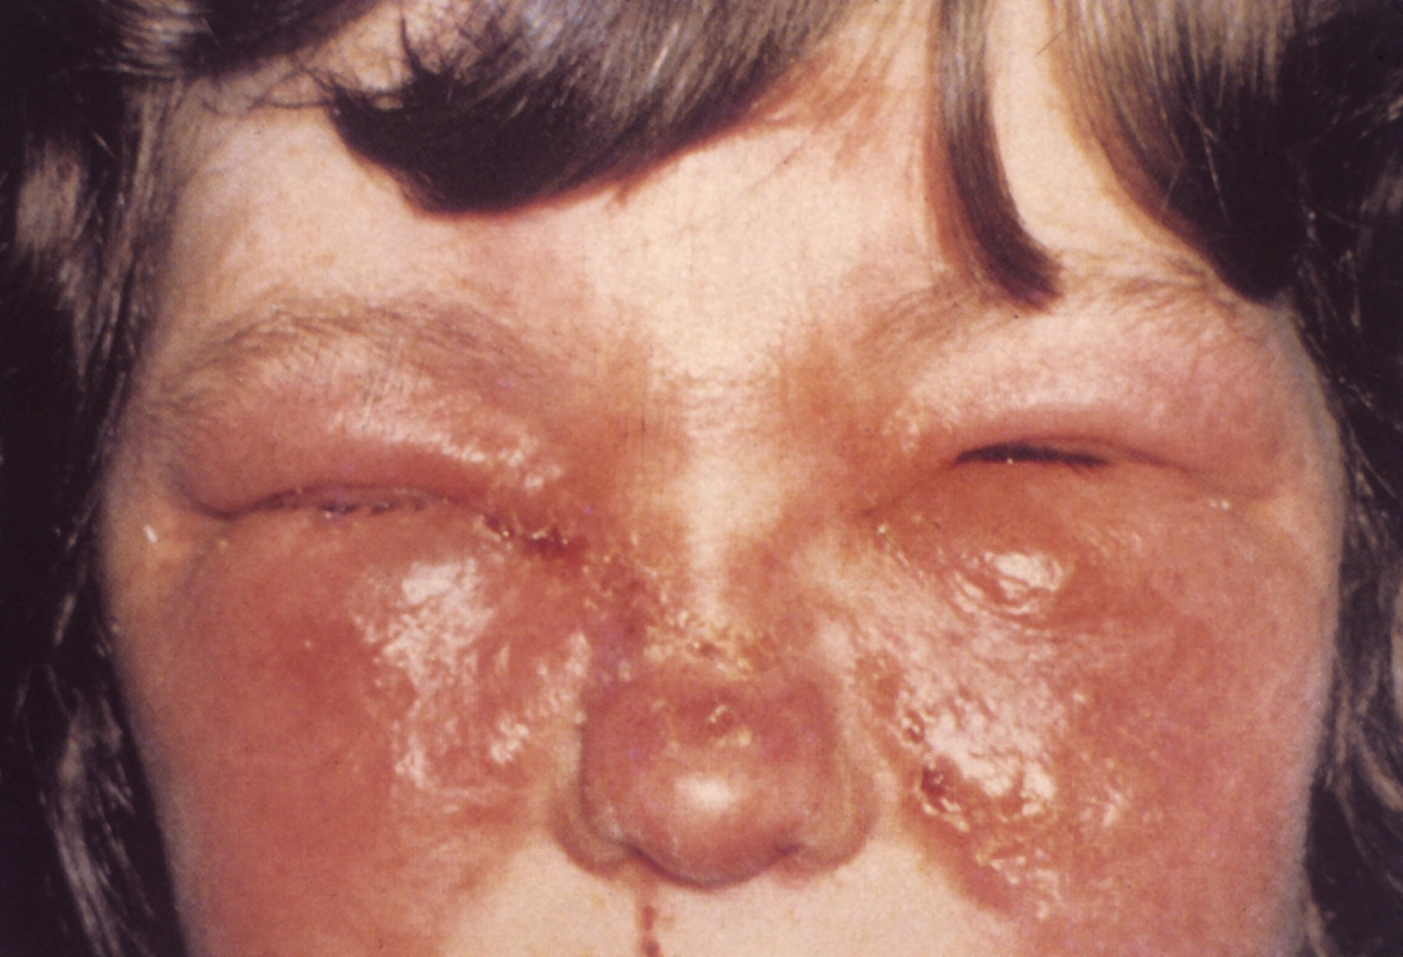

Slide 50
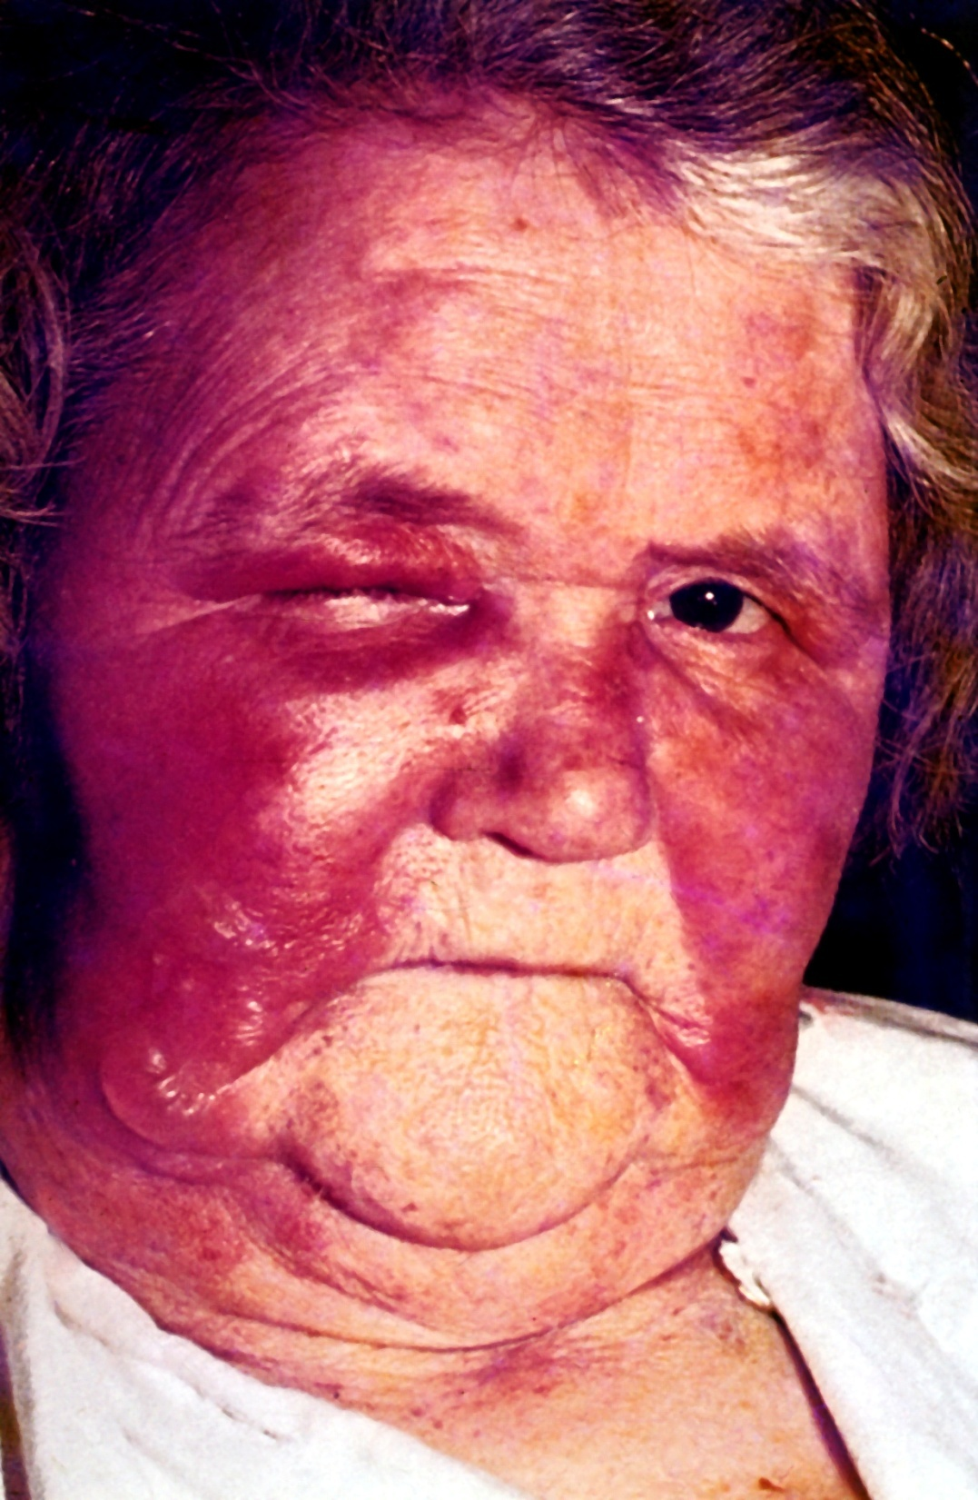

Slide 51
ΕΡΥΣΙΠΕΛΑΣ
ΕΠΙΠΛΟΚΕΣ:
Υποτροπές
Νεκρωτική απονευρωσίτιδα
Βακτηριαιμία (<5 %), ενδοκαρδίτιδα, μηνιγγίτιδα, αποστήματα
Θρόμβωση σηραγγωδών κόλπων
ΔΙΑΓΝΩΣΗ: κλινική (κ/ες: στείρες)

Slide 52
ΚΥΤΤΑΡΙΤΙΔΑ

Slide 53
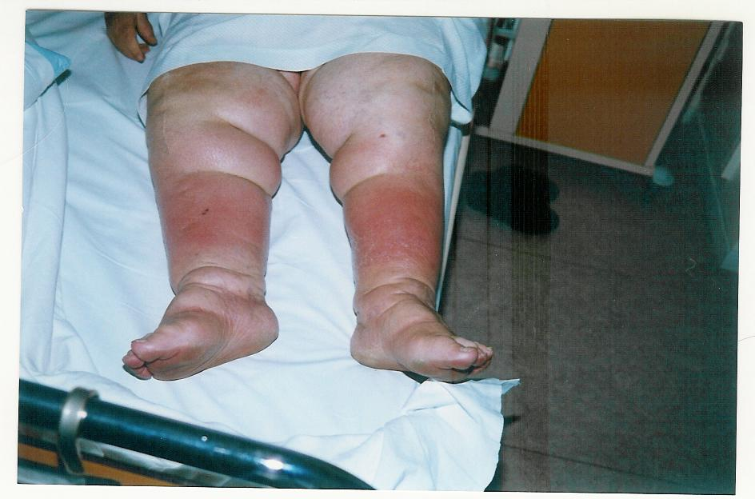

Slide 54
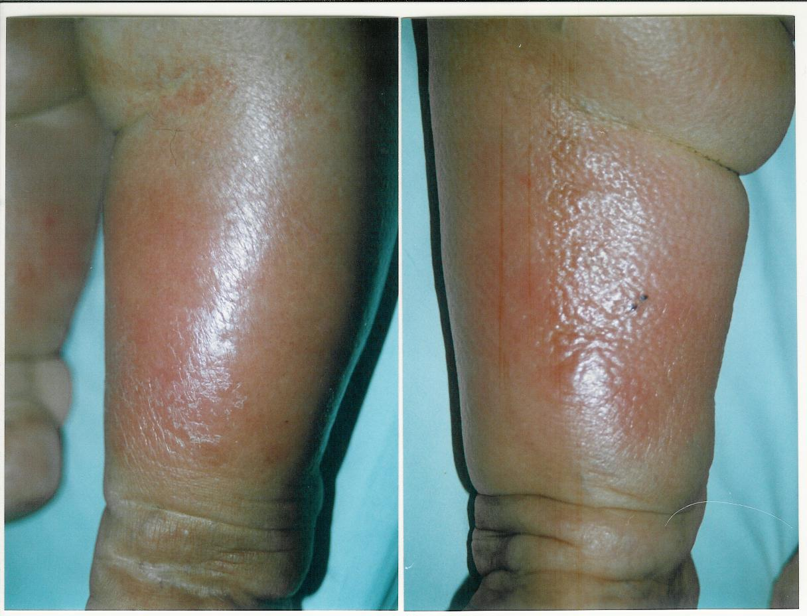

Slide 55
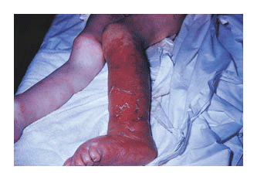
Κυτταρίτιδα οφειλόμενη σε β-αιμολυτικό στρεπτόκοκκο ομάδος Α σε ασθενή με παραπληγία. Η αρχική βλάβη ήταν μια μικρή εκδορά.

Slide 56
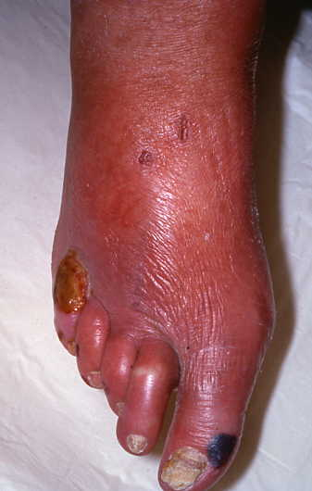
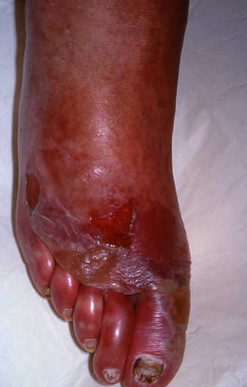

Slide 57
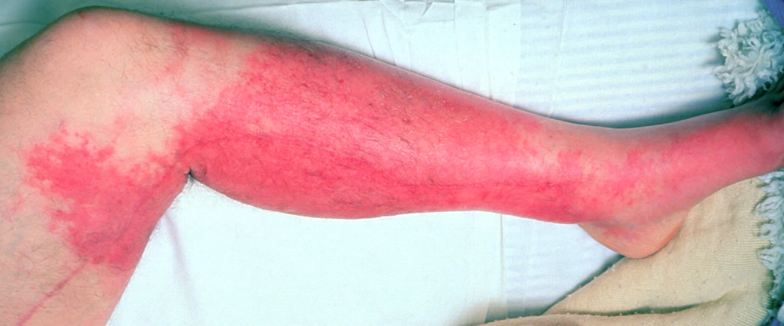

Slide 58
Νεκρωτική κυτταρίτιδα
Είναι σοβαρή μικτή φλεγμονή που οφείλεται στον αιμολυτικό στρεπτόκοκκο ή σταφυλόκοκκο και στο πεπτοστρεπτόκοκκο και συνοδεύεται από την παραγωγή κολλαγενάσης που βοηθά στην καταστροφή του συνδετικού ιστού
Η φλεγμονή μπορεί να είναι εξ αρχής μαζική ή μπορεί για 6 ή και περισσότερες μέρες να μένει στάσιμη και στη συνέχεια να εξαπλωθεί ταχύτατα
Η υποδόρια νέκρωση μαζί με την νέκρωση των περιτονιών υποσκάπτει το δέρμα και δημιουργείται γάγγραινα
Η θεραπεία συνίσταται στην αφαίρεση των νεκρωμάτων και την χορήγηση μεγάλων δόσεων πενικιλλίνης (12-30 εκατομμύρια UI την ημέρα) και κατάλληλη συστηματική υποστήριξη

Slide 59
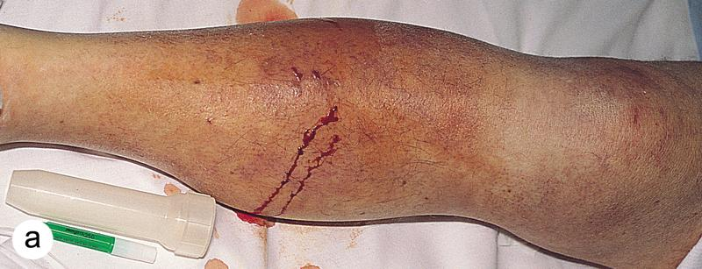
Νεκρωτικές Λοιμώξεις

Slide 60
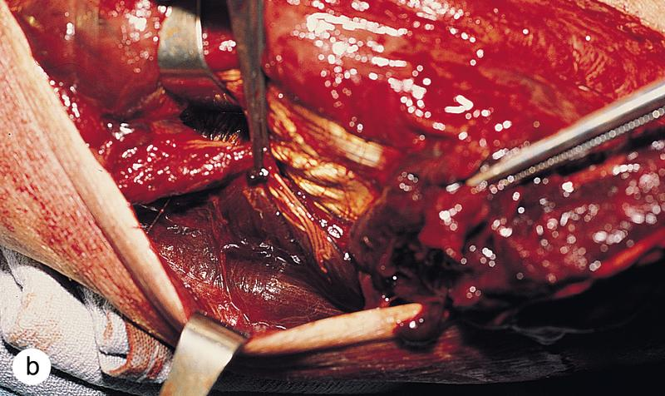
Νεκρωτικές Λοιμώξεις

Slide 61
Treatment of Streptococcal Necrotizing Fasciitis
Surgical Intervention
Antibiotics
Clindamycin + penicillin
ICU Supportive Measures
Renal dialysis
IVIG ?

Slide 62
Necrotizing Fasciitis
Polymicrobial
GI or GU mucosal tear - Fournier’s gangrene
Intra-abdominal “disaster”
Post-surgical colonic leak
Post-hysterectomy infection
Penetrating injury to abdomen (knife, gunshot)
Diabetic (ulcer, peripheral vascular disease)
Decubitus ulcer

Slide 63
Γάγγραινα
Είναι μικτή λοίμωξη από αερόβιους μη αιμολυτικούς στρεπτόκοκκους και αερόβιους αιμολυτικούς σταφυλόκοκκους
Χαρακτηρίζεται από εκτεταμένη νέκρωση του δέρματος και πολλές φορές χρήζει παροχέτευσης
Χρόνος επώασης είναι 7-14 μέρες
Η θεραπεία εκλογής είναι η αφαίρεση της εξέλκωσης μαζί με τα γαγγραινώδη χείλη του έλκους και μεγάλες δόσεις πενικιλλίνης
Η αεριογόνος γάγγραινα οφείλεται σε κλωστηρίδια (Cl. perfigens, welchii) που παράγουν αέρια
Η επέκταση της φλεγμονής γίνεται μετά από αγγειακή θρόμβωση

Slide 64
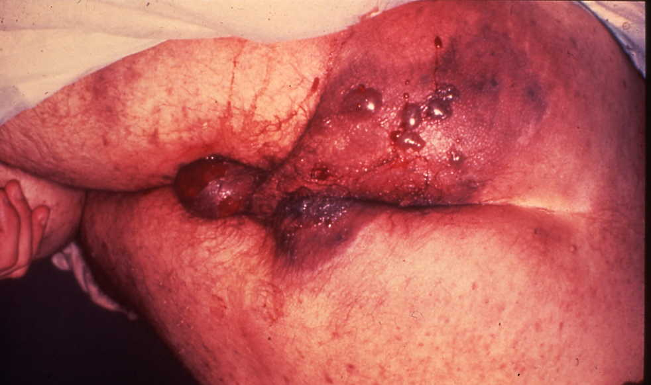
Αεριογόνος γάγγραινα

Slide 65
Θεραπεία
Χειρουργική: έγκαιρη παροχέτευση και
Χορήγηση αντιβίωσης
Πενικιλλίνη
Κλινδαμυκίνη
ΜΕΘ – Υποστηρικτικά μέτρα
Υπερβαρικό οξυγόνο ?

Slide 66
Δάγκωμα από ζώο

Slide 67
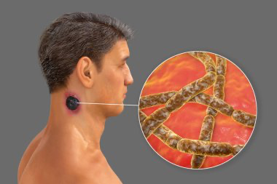
Άνθρακας του δέρματος
Η νόσος οφείλεται στον Bacilllus anthracis, έναν μεγάλο Gram θετικό μικροοργανισμό
Ταχύτατη ανάπτυξη μιας νεκρωτικής, ανώδυνης εσχάρας με συνοδό διαπυημένη επιχώριο λεμφαδενίτιδα

Slide 68
Δήγμα από ζώο
50% των ανθρώπων θα δαγκωθούν από ζώο τουλάχιστον μια φορά στη ζωή τους
20% θα ζητήσουν ιατρική βοήθεια
1% των επισκέψεων στα επείγοντα
10,000 εισαγωγές

Slide 70
Μικρόβια που μολύνουν το τραύμα από δάγκωμα σκύλου και γάτας
Μικρόβια
Μέσος αριθμός 5
Μικτή λοίμωξη από αερόβια – αναερόβια 56%
Μόνο αερόβια 36%
Μόνο αναερόβια 1%
Pasteurella sp.
σκυλιά 50%
γάτες 75%
Άλλα

Slide 71
Δάγκωμα από ζώο
Λιοντάρια, τίγρεις: Pasteurella sp.
Αλλιγάτορες: Aeromonas hydrophila
Αρουραίος: Streptobacillus moniliformis
Φώκια: Mycoplasma sp
Χοίροι: streptococci, gram-negatives
Καμήλες : staph, strep, gram-negatives
Πίθηκοι : streptococci, staphylococci

Slide 72
Πότε χορηγούμε αντιβιοτικά;
Σε δήγματα στα χέρια
Σε βαθειά, ρυπαρά τραύματα που απαιτούν χειρουργικό καθαρισμό
Σε ηλικιωμένους
Σε ανοσοκατεσταλμένους
Σε δήγματα πλησίον οστού, κεφαλής άρθρωσης ή πρόθεσης
Σε υποκείμενη φλεβική στάση

Slide 73
Κυτταρίτιδα από Pasteurella multocida μετά δάγκωμα γάτας
Swartz, M. N. N Engl J Med 2004;350:904-912

Slide 74
From American Academy of Pediatrics Red Book 26th edition 2003

Slide 75
‘Cat Scratch Disease’
ΝΟΣΟΣ ΕΞ ΟΝΥΧΩΝ ΓΑΛΗΣ

Slide 76
Cat Scratch Disease
Typical cat scratch disease in child
Εrythematous papule
Lymphadenopathy
Notes:
βλατιδα

Slide 77
Cat Scratch Disease
Parinaud's oculoglandular syndrome, a manifestation of "atypical" cat scratch disease; a granulomatous conjunctivitis was demonstrated by biopsy

Slide 78
Cat Scratch Disease
Parinaud's oculoglandular syndrome; submandibular lymphadenopathy ipsilateral to the eye with conjunctivitis is indicated by the arrow. Preauricular adenopathy is more common.

Slide 79
Cat Scratch Disease
Multiple lesions of bacillary angiomatosis in different stages of development on the elbow of a man with acquired immunodeficiency syndrome (AIDS). The largest lesion was of a variegated purple color and had an ulcerated surface that wept serous fluid
Beginning a month earlier as a small cherry angioma-like lesion, it had been very similar to the three adjacent smaller lesions that later erupted within the week preceding this photograph. All lesions resolved with doxycycline therapy
Notes:
Bacillary angiomatosis is caused by Bartonella (Rochalimaea) quintana and Bartonella (Rochalimaea) henselae, gram-negative intracellular bacteria, characterized by neovascular proliferation in the skin or the internal organs (peliosis).

Slide 80
Λοιμώξεις από δάγκωμα ανθρώπου

Slide 81
Μικροβιολογία του ανθρώπινου δαγκώματος
Αερόβια
Viridans streptococci
Beta hemolytic streptococci
Staphylococcus sp including aureus
Eikenella corrodens
Αναερόβια
Fusobacteria
Peptostreptococcus
Prevotella
Porphyromonas
Bacteroides fragilis

Slide 82
Αγωγή
Συνήθως απαιτείται παρεντερική χορήγηση
Ampicillin sulbactam
Cefoxitin
Ertapenem

Slide 83
Αυτός ο ασθενής επισκέφτηκε πρόσφατα?
Δικηγόρο
Χρηματιστή
Αστυνομικό
Οδοντίατρο

Slide 84
Τραχηλοπροσωπική ακτινομύκωση
Προδιαθεσικοί παράγοντες
Χαλασμένα δόντια
Οδοντιατρικές εργασίες
Τραύμα στο πρόσωπο
Εντόπιση
Σιαγόνα 55%
Μάγουλο 30%

Slide 85
Όλες οι φλεγμονές δεν είναι λοιμώξεις

Slide 86
Δερματικές εκδηλώσεις αγγειίτιδας
Δερματική λευκοκυτταροκλαστική αγγειίτιδα

Slide 87
Δερματικές εκδηλώσεις αγγειίτιδας
Λευκοκυτταροκλαστική
αγγειίτιδα
Αγγειίτιδα Henoch-Schoenlein

Slide 88
Δικτυωτή πελίωση (Livedo reticularis)
Ερυθροκύανος δικτυωτός σχηματισμός του δέρματος σε άνω, κάτω άκρα αλλά και στον κορμό
Οφείλεται σε αγγειοκινητικές διαταραχές
Μπορεί να εξελιχθεί με ισχαιμία και ιστικά έμφρακτα
Απαντάται σε αγγειίτιδα, αντιφωσφολιπιδικό σύνδρομο, SLE, αθηροεμβολική νόσο, ιδιοπαθή θρομβοκυττάρωση, σήψη

